Slide 1
ПСИХОЛОГИЯ СМЕРТИ И УТРАТЫ
ФГБОУ ВО КРАСГМУ ИМ. ПРОФ. В.Ф. ВОЙНО-ЯСЕНЕЦКОГО МИНЗДРАВА РОССИИ
ФАРМАЦЕВТИЧЕСКИЙ КОЛЛЕДЖ
ПСИХОЛОГИЯ. КУРС ЛЕКЦИЙ
АВТОР: А.Ю. СМЕШНАЯ
Лекция № 18
Красноярск, 2018

Slide 2
План лекции
Умирание и смерть
Проблемы эвтаназии
Переживание горя

Slide 3
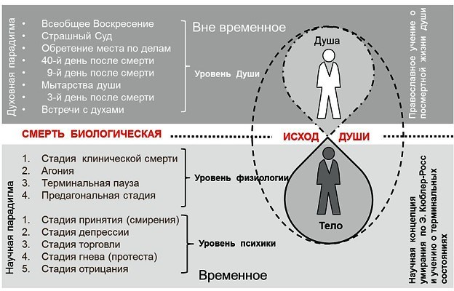
УМИРАНИЕ И СМЕРТЬ

Slide 4
УМИРАНИЕ И СМЕРТЬ
ВИДЫ РЕАКЦИЙ НА ОПАСНУЮ БЛИЗОСТЬ СМЕРТИ
(Р. Конечный, М.Боухал)
1) смирение и спокойное принятие неизбежного;
2) пассивная капитуляция, апатия и безразличие;
3) уход в повседневность;
4) уход в фантазии о бессмертии;
5) компенсаторная или иная полезная деятельность

Slide 5
УМИРАНИЕ И СМЕРТЬ
Шок и отрицание
Озлобление (гнев)
Сделка (торг)
Депрессия
Принятие смерти
СТАДИИ ПРИБЛИЖЕНИЯ К СМЕРТИ
(Э. КЮБЛЕР-РОСС)

Slide 6
УМИРАНИЕ И СМЕРТЬ
ПРИНЦИПЫ ПОВЕДЕНИЯ С УМИРАЮЩИМ БОЛЬНЫМ
Не занимайте жесткую позицию.
Убедите больного, что забота о нем будет проявлена вне зависимости от его поведения.
Некоторое время побудьте с пациентом после сообщения ему информации о состоянии или диагнозе.
Вернитесь к пациенту через несколько часов после получения им информации о своей болезни.
Дайте советы членам семьи пациента, касающиеся его заболевания.
Максимально облегчайте боль и страдания пациента.
При умирании больного необходимо создать условия, учитывающие интересы окружающих пациентов.

Slide 7
ПРОБЛЕМЫ ЭВТАНАЗИИ
ЭВТАНАЗИЯ (от греч. eu – хорошо, thanatos – смерть)— практика прекращения жизни человека, страдающего неизлечимым заболеванием, испытывающего невыносимые страдания, с помощью медработников.
Эвтаназия
Активная
Убийство из милосердия
Самоубийство, ассистируемое врачом
Пассивная
Собственно активная эвтаназия

Slide 8
ПЕРЕЖИВАНИЕ ГОРЯ
СИТУАЦИИ, ВЫЗЫВАЮЩИЕ ГОРЕ
смерть близкого человека;
утрата кого-либо или чего-либо, что имело для человека значительный смысл;
длительная разлука или прекращение отношений со значимыми людьми.
СПЕЦИФИЧЕСКИЕ ПСИХОЛОГИЧЕСКИЕ ОСОБЕННОСТИ
сильное чувство вины, которое возникает при попытке отыскать то, что не было сделано для умершего.
злость по отношению к умершему, чувство одиночества. Возникает внутренний конфликт: между враждебностью к умершему и его идеализацией.
нарушаются некоторые психические процессы: концентрация внимания, ясность сознания, память.

Slide 9
ПЕРЕЖИВАНИЕ ГОРЯ
Шок, отрицание – 9 дней
Страдание – 40 дней
Остаточные толчки и реорганизация – 1 год
Завершение работы горя – всю жизнь
ФАЗЫ РАБОТЫ ГОРЯ

Slide 10
ПЕРЕЖИВАНИЕ ГОРЯ
ОСЛОЖНЕННОЕ ГОРЕ возникает, если переживание замедляется, приостанавливается или появляются сложности с интеграцией утраты или приобретением нового опыта. Распространенность 10-15%.
ПРИЧИНЫ:
Внезапная или неожиданная утрата.
Утрата, вызвавшая двойные чувства, прежде всего гнев и самообвинение.
Утрата, с которой были связаны отношения чрезмерной зависимости, породившие отчаянную тоску.
Множественные утраты на протяжении незначительного времени.
Отсутствие систем поддержки личности или жизнеобеспечения.

Slide 11
СПАСИБО ЗА ВНИМАНИЕ!

